Slide 1
網路程式設計 – 期末作業
00657103 林立衡
00657111 朱冠儒

Slide 2
網站架構
主頁
主頁內容
FB、PPT連結
洋基新聞
洋基介紹
其他連結
賽程表
球隊戰績/排名
打者/投手
選手細則
(數據、照片)

Slide 3

主頁
背景:球衣
臉書、ppt連結
最新的洋基新聞
(不斷更新)
洋基隊基本介紹

Slide 4
基本技術使用 CSS
利用CSS的設定讓網頁美化、也用它來做排版。
body {
height: 100%;
margin: 0;
padding: 0;
}
div.iframediv {
text-align: center;
height: 100%;
width: 100%;
}
iframe {
margin: 0;
padding: 0;
width: 60%;
height: 750px;
border: 0;
}

Slide 5

基本技術使用 JS-DOM Events
$(document).ready(function () {
$("#schedule").animate({ opacity: 0, left: "+100px" }, "normal");
$("#standing").animate({ opacity: 0, left: "+65px" }, "normal");
$("#hitters").animate({ opacity: 0, right: "+75px" }, "normal");
$("#pitchers").animate({ opacity: 0, right: "+110px" }, "normal");
isOut = true;
$("#home").mouseover(function () {
if (isOut) { $("#schedule").animate({ opacity: 1, left: "-20px" }, "normal");
$("#standing").animate({ opacity: 1, left: "-10px" }, "normal");
$("#hitters").animate({ opacity: 1, right: "0px" }, "normal");
$("#pitchers").animate({ opacity: 1, right: "-10px" }, "normal");
} isOut = false;
});
$("#menuArea").mouseleave(function () {
$("#schedule").animate({ opacity: 0, left: "+100px" }, "normal");
$("#standing").animate({ opacity: 0, left: "+65px" }, "normal");
$("#hitters").animate({ opacity: 0, right: "+75px" }, "normal");
$("#pitchers").animate({ opacity: 0, right: "+110px" }, "normal");
isOut = true;
});
});
mouseover,mouseleave等特效

Slide 6
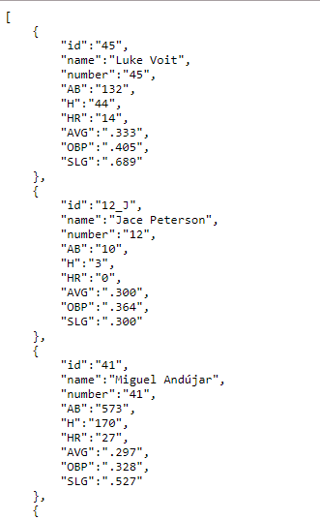
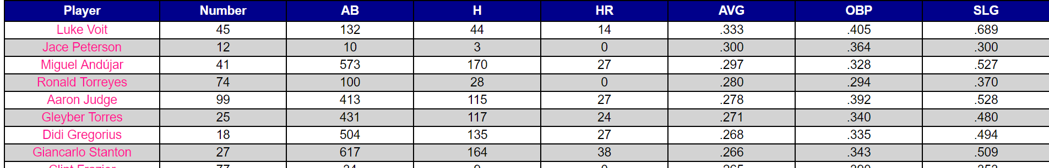
基本技術使用 JSON
function start(){
var span = "hitting/";
var hitting = "https://raw.githubusercontent.com/DylanChuOAO/Yankees/master/yankees_hitting.json";
$.getJSON(hitting,function(data){
for(var idx in data){
var content = "<tr>"+
"<td class = a ><a href = "+ span +data[idx].id +".html>"+data[idx].name+"</a></td>"+
"<td>"+ data[idx].number +"</td>"+
"<td>"+ data[idx].AB +"</td>"+
"<td>"+ data[idx].H +"</td>"+
"<td>"+ data[idx].HR +"</td>"+
"<td>"+ data[idx].AVG +"</td>"+
"<td>"+ data[idx].OBP +"</td>"+
"<td>"+ data[idx].SLG +"</td>"+
"</tr>";
$("#content").append(content);
}
});
}
球員表格的部分

Slide 7
分工狀況
林立衡
架構、排版、動態
首頁、賽程、戰績
朱冠儒
資料收集(數據、圖片)
選手、圖片修正、擺放

Slide 8
參考文件
W3Schools
https://www.w3schools.com/
GitHub
https://github.com/

